Slide 1
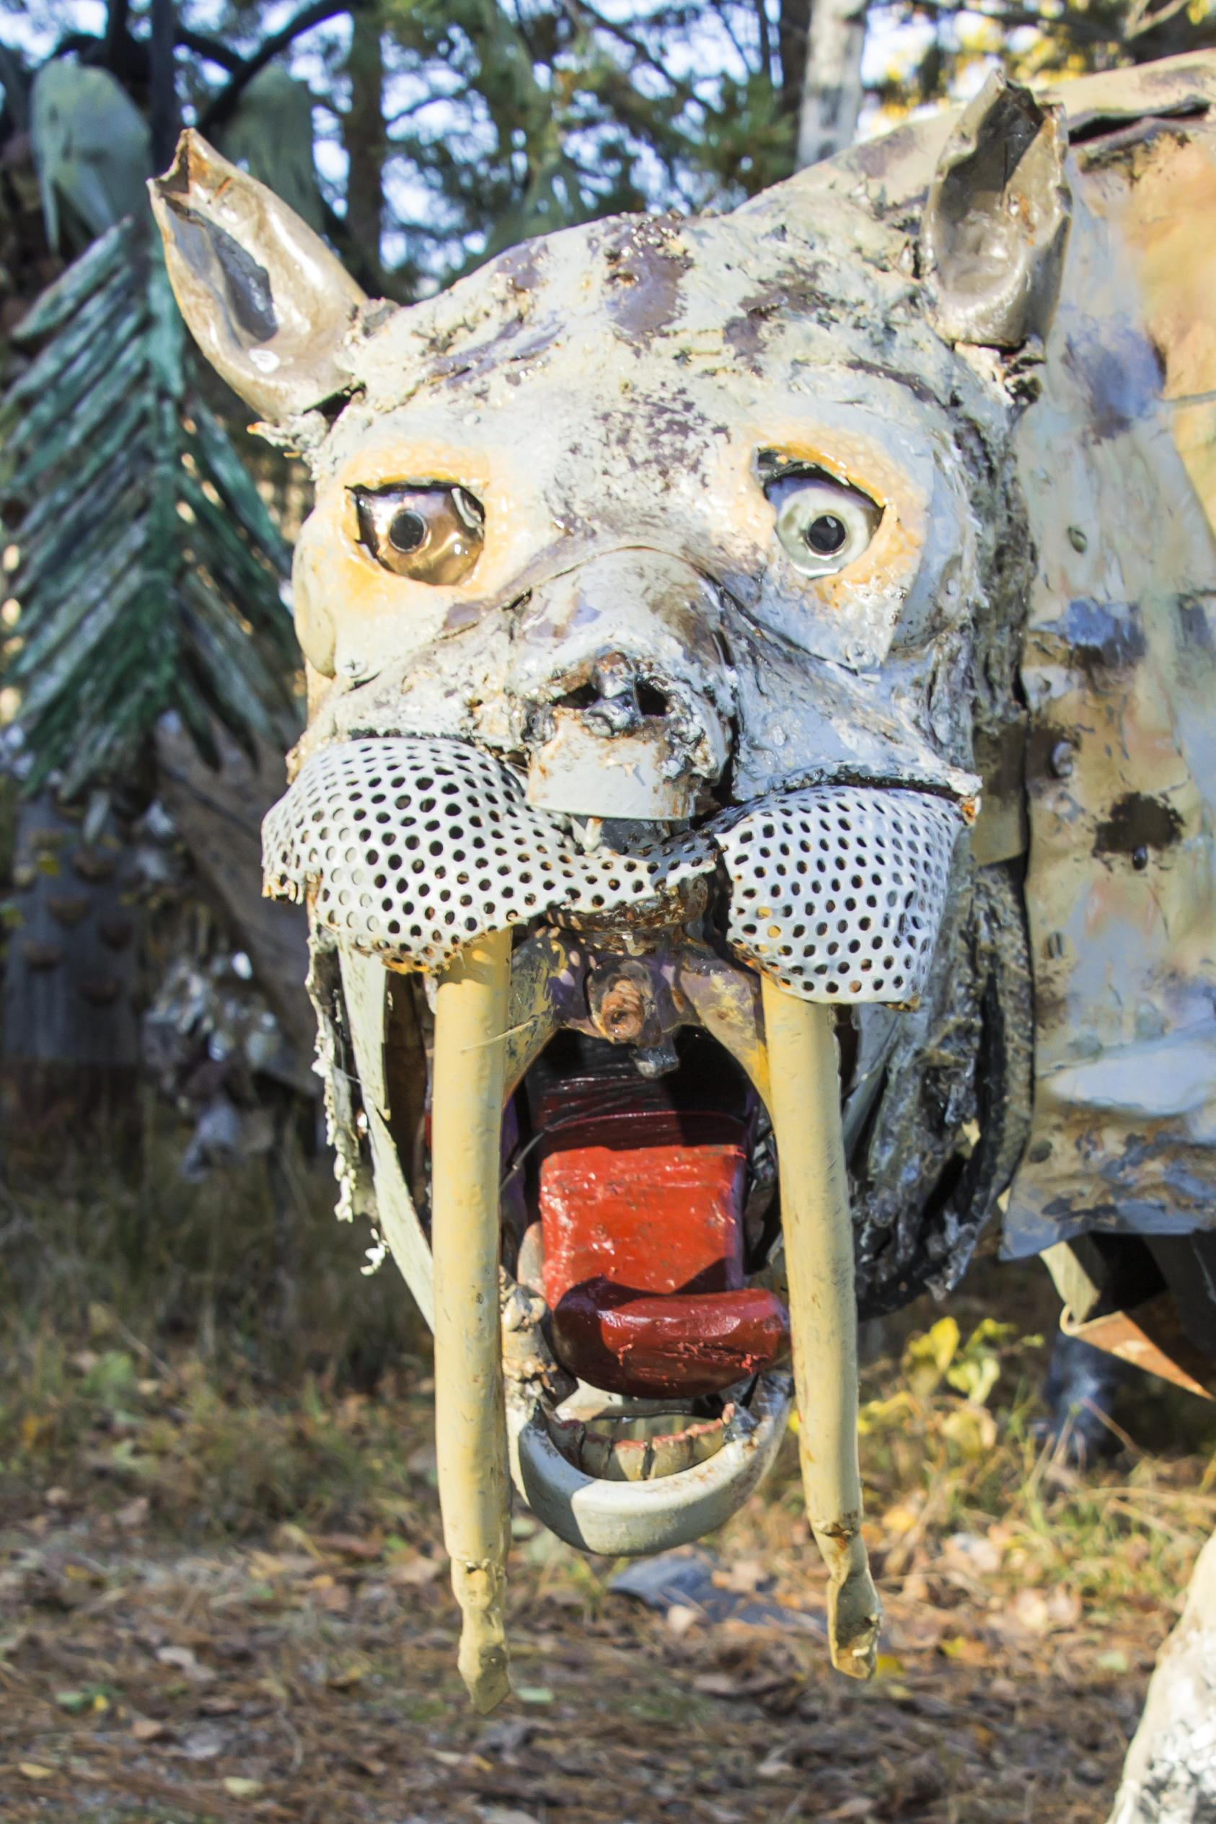
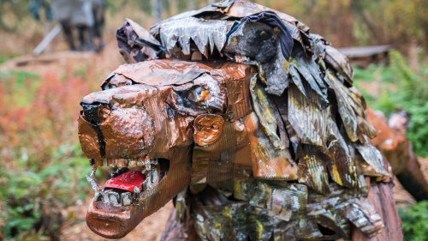
Alpo
Koivumäki
Alpon savanni, Kauhajoki
s. 1939

Slide 2
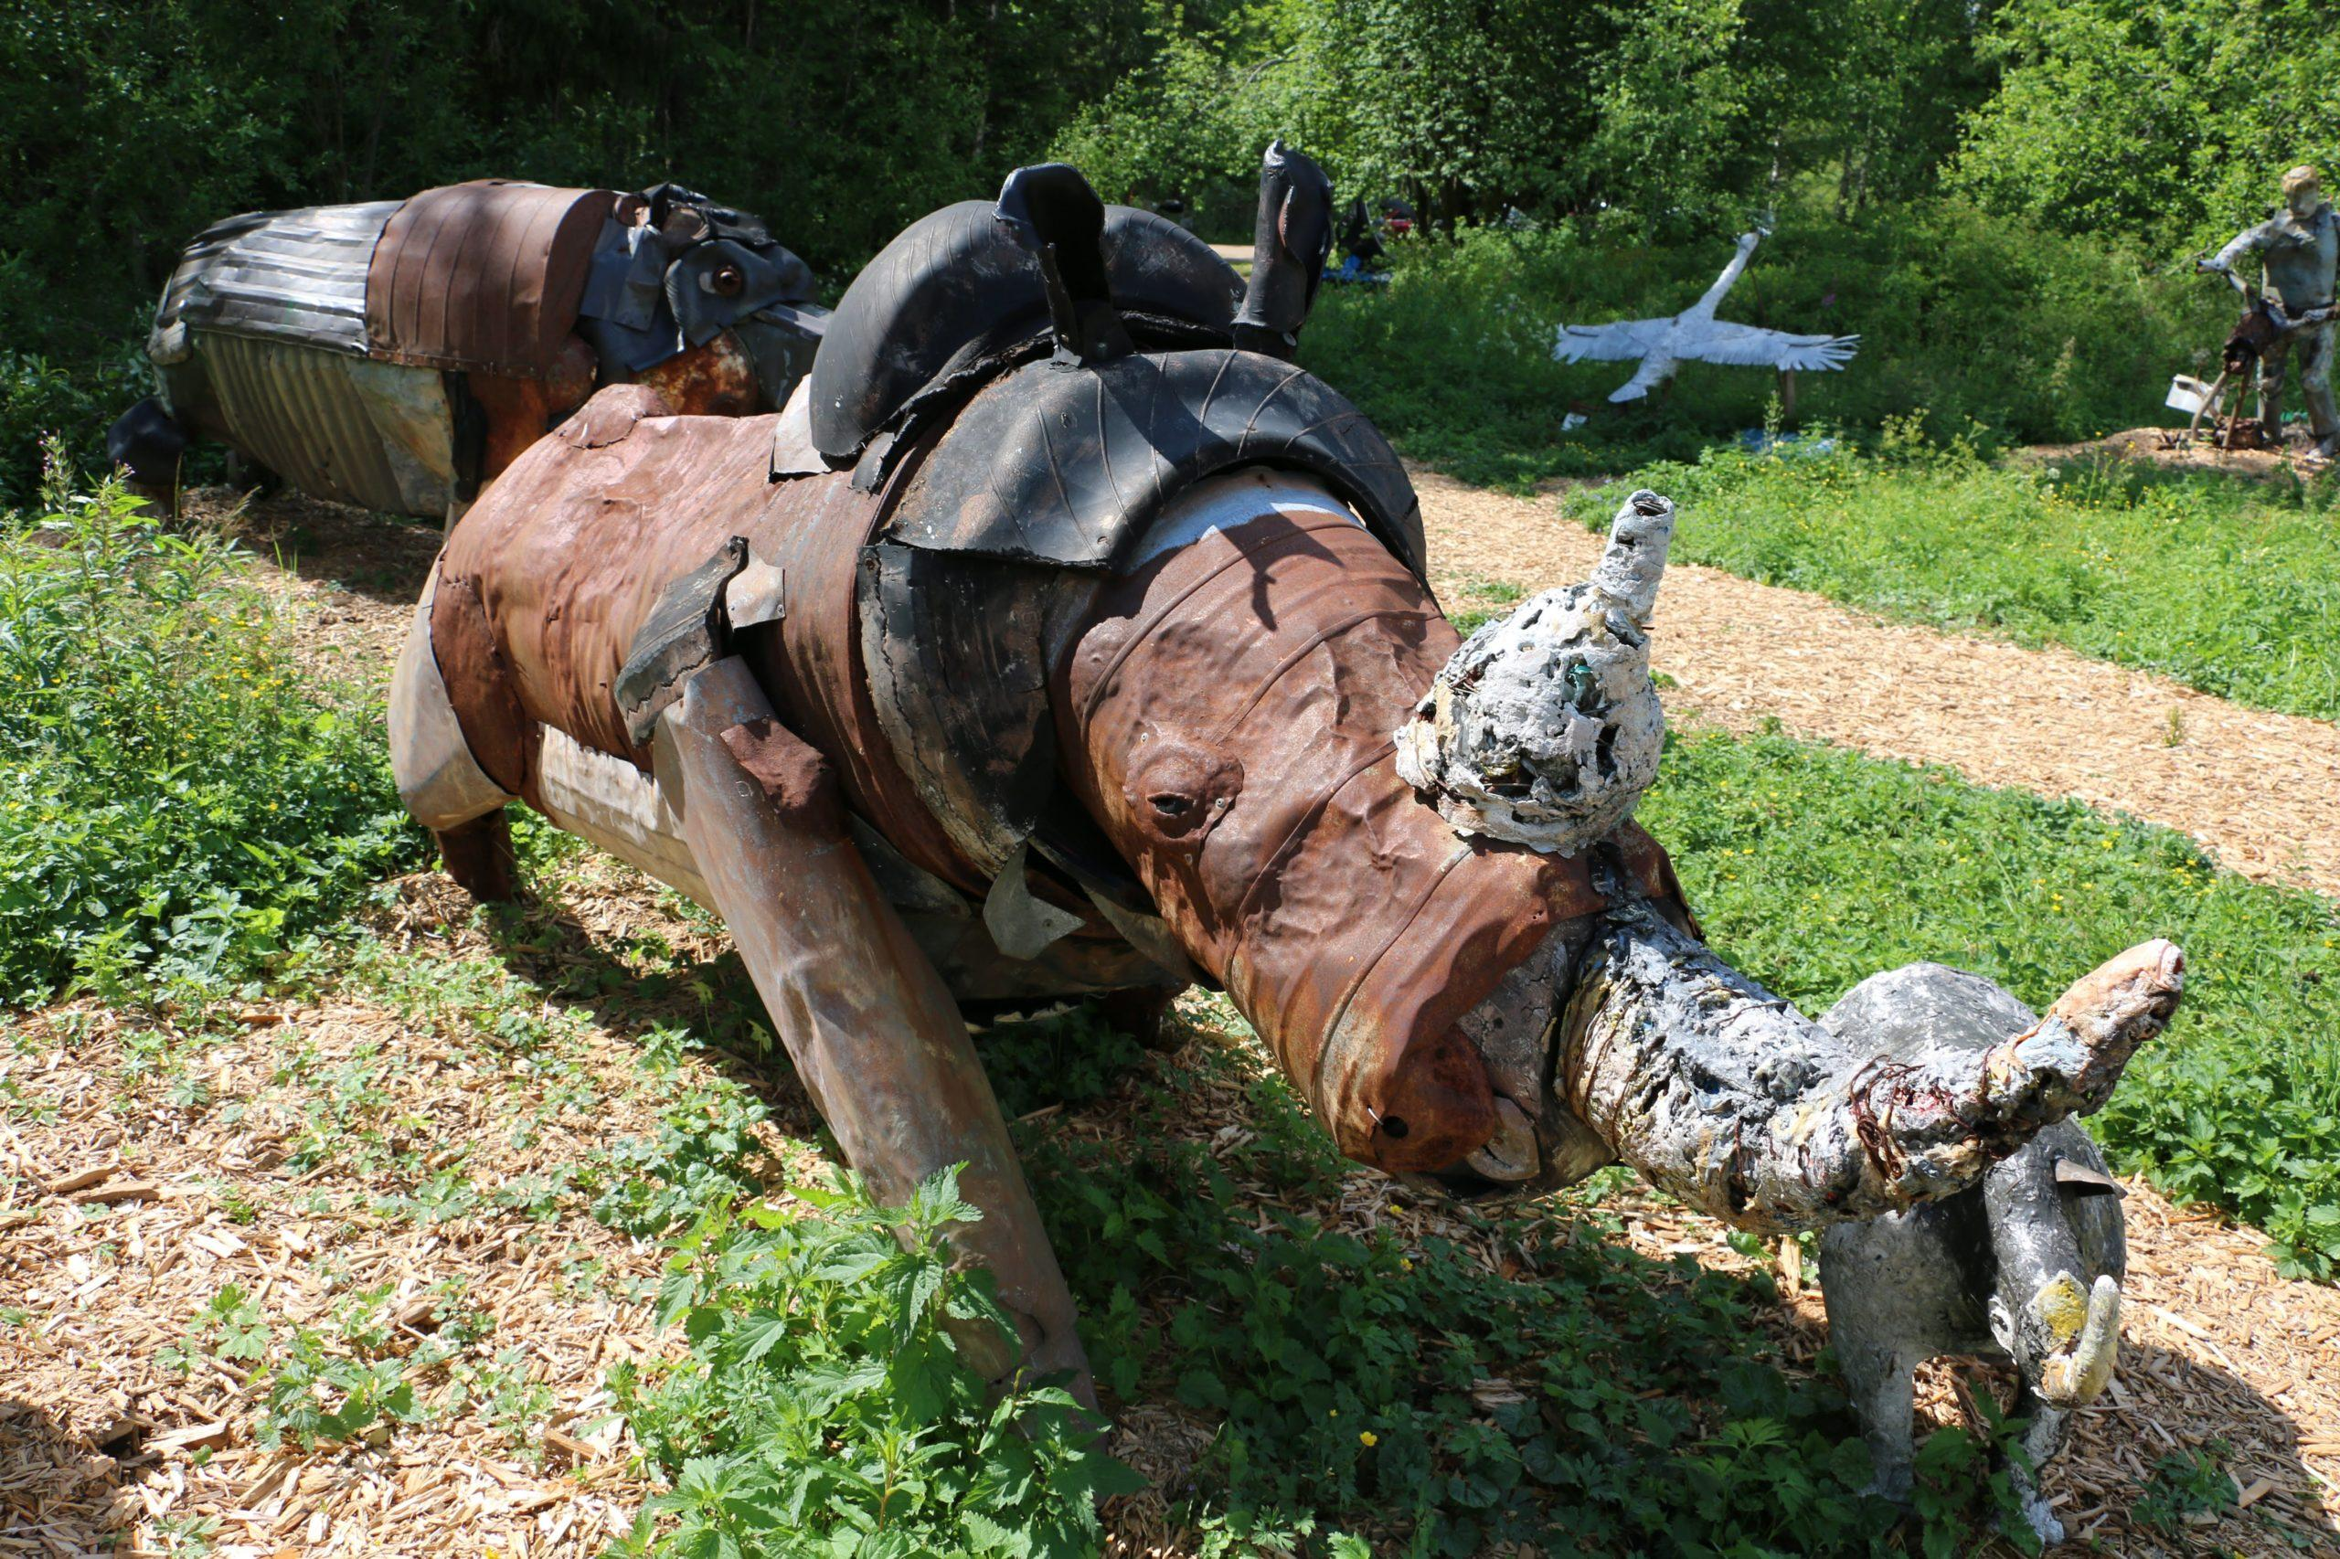

Slide 3
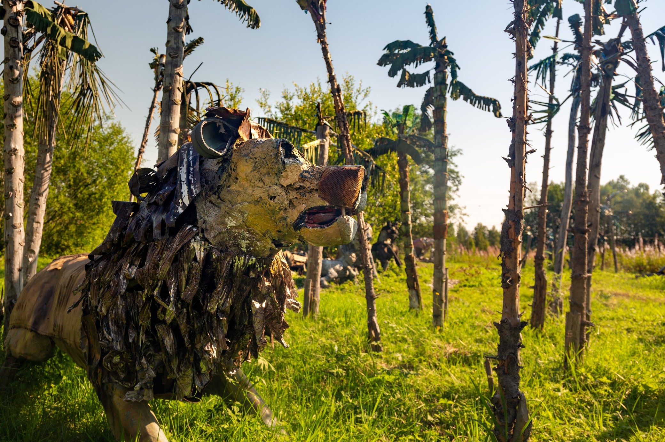

Slide 4
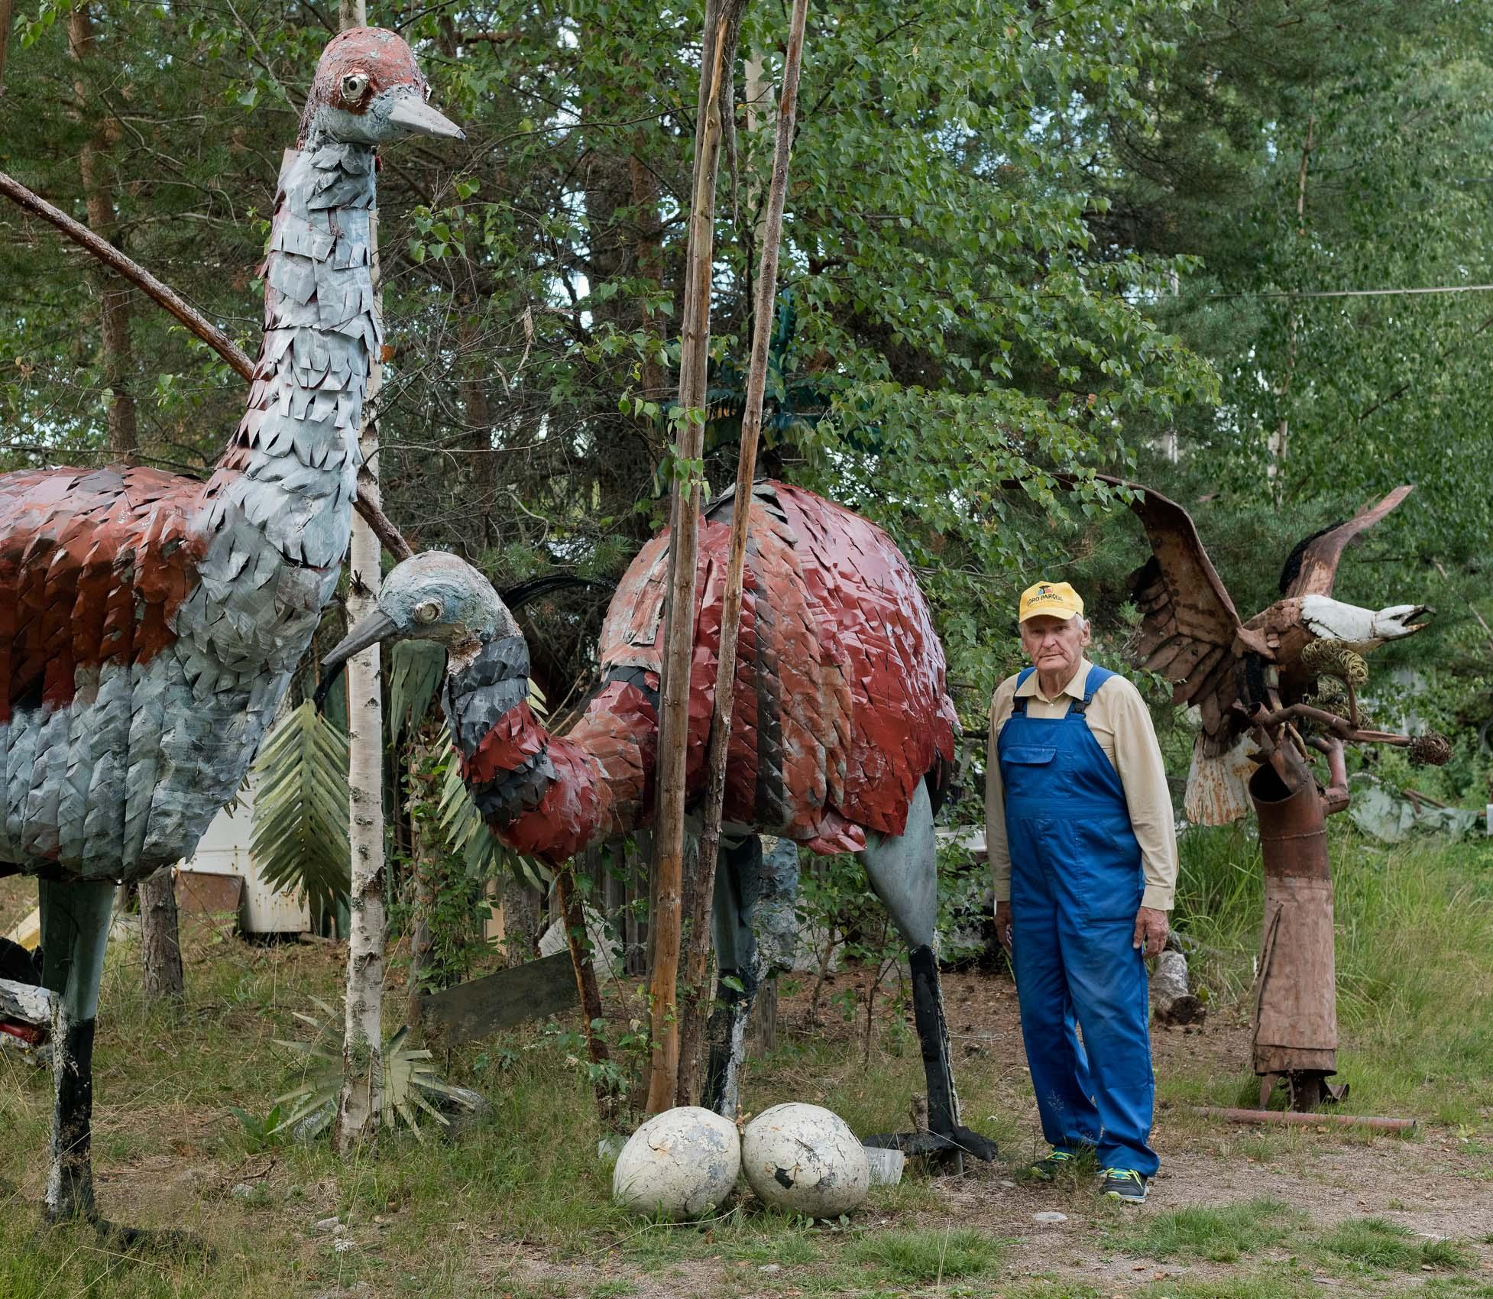

Slide 5
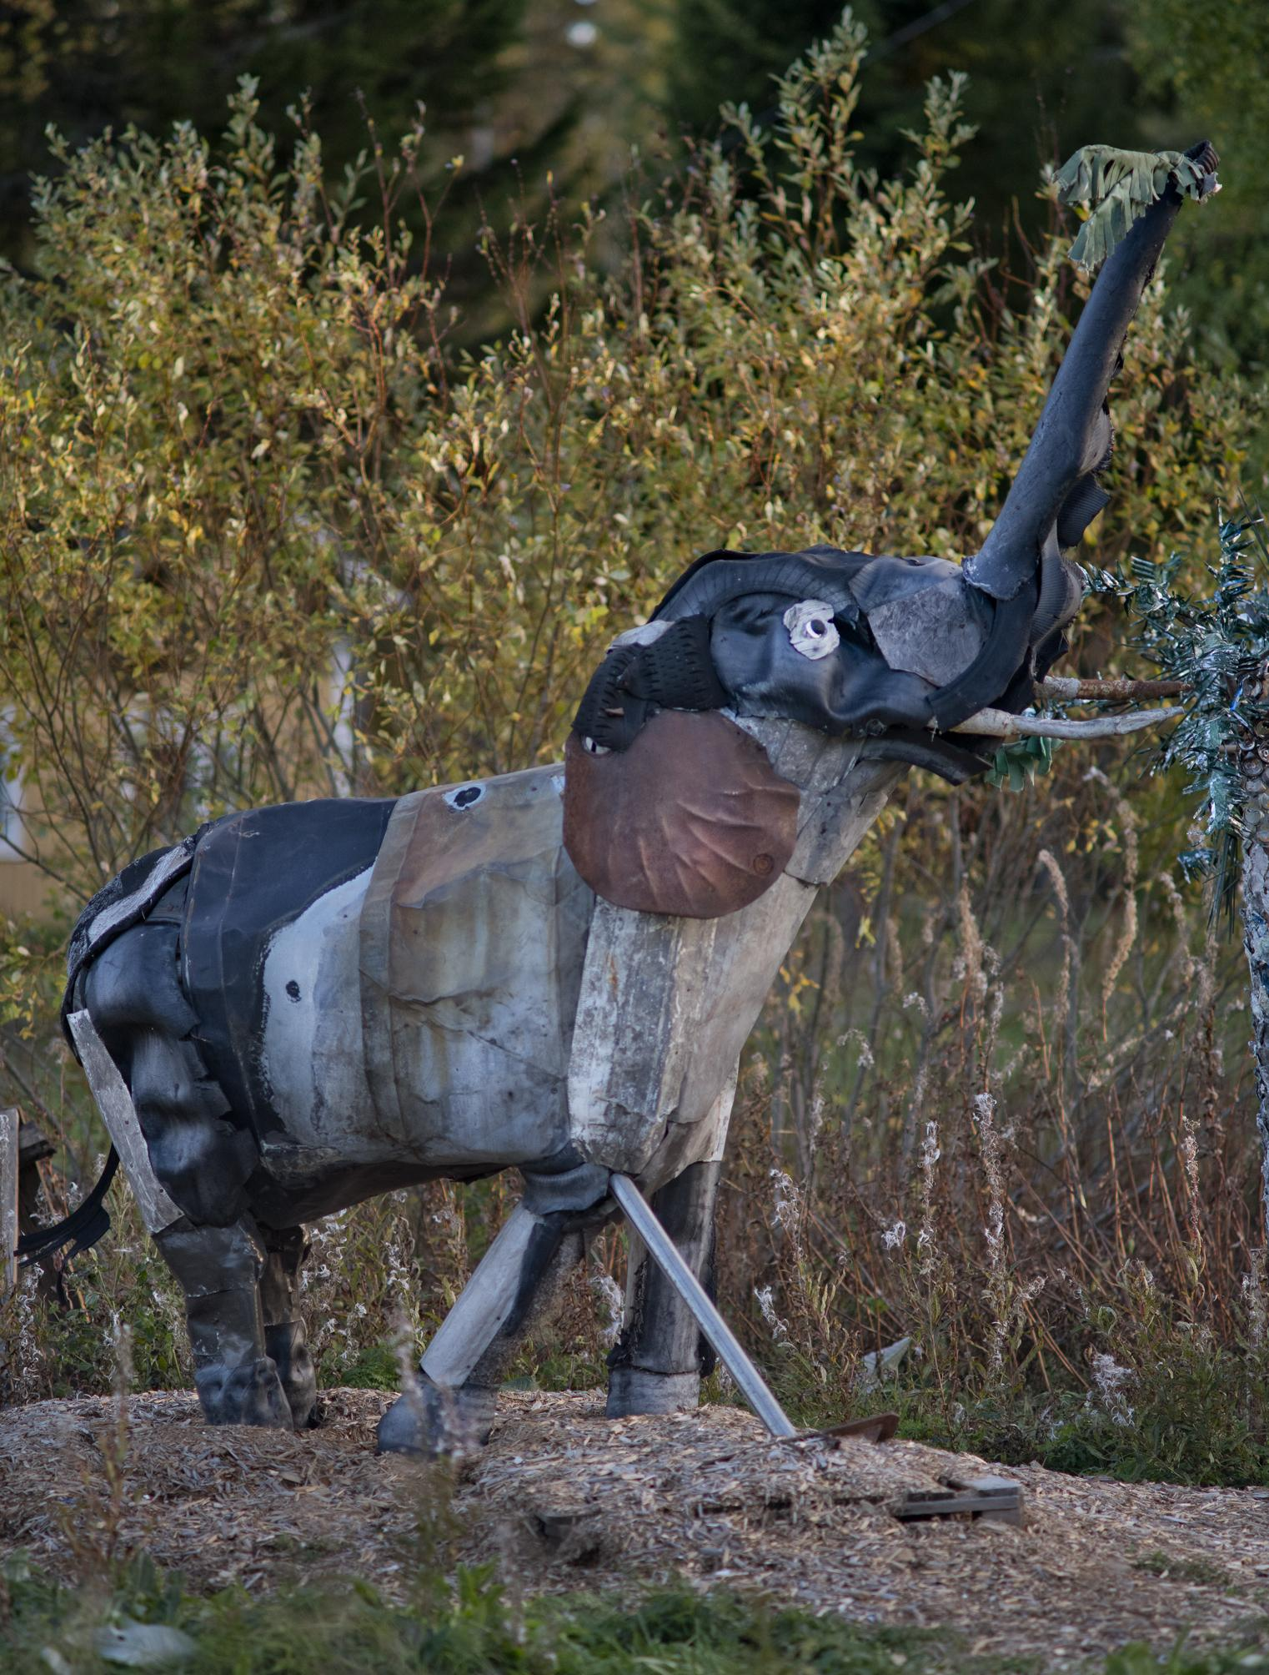
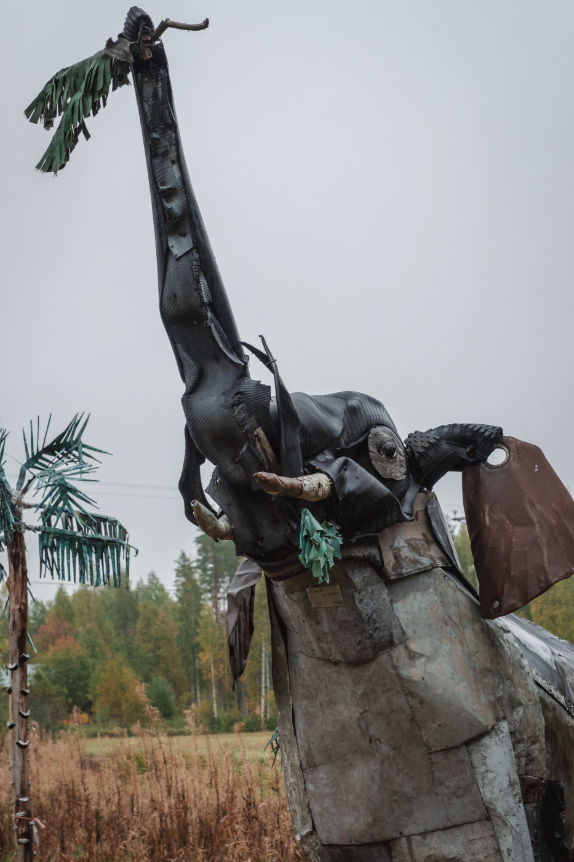

Slide 6
Tehtävä:
Suunnittele ja toteuta eläinveistos erilaisista kierrätysmateriaaleista
(pakkaukset, pahvit, vanhat lelut ja romut, kankaat, langat, rautalangat, paperi ym.)
Käytä kokoamiseen kuumaliimaa ja pintojen käsittelyyn akryylimaaleja. Työn voi toteuttaa yksin tai pareittain.
Arviointi: luovuus, materiaalien kekseliäs käyttö, lopputulos

